Slide 1
Ремонтные мастерские рудника

Slide 2
Технология современного горного производства требует применения
большого числа машин и механизмов, выполняющих самые различные
функции. Для поддержания оборудования в работоспособном состоянии
необходима достаточно развитая цепь ремонтных баз, обеспечивающая
систематическое ТО, текущие и капитальные ремонты оборудования.
Все ремонтные базы ГМиО разделяются на две группы:
собственные ремонтные базы, расположенные в подземных выра-
ботках и на поверхности шахт, рудников, разрезов и карьеров и обслужи-
вающие только оборудование данного предприятия;
ремонтные базы, расположенные в определенных районах и обслу-
живающие группы горных предприятий.
К собственным ремонтным базам горных предприятий относятся:
подземные участковые кладовые и мастерские кладовые; подземные обще-
шахтные ремонтные мастерские; поверхностные общешахтные ремонтные
мастерские; передвижные ремонтные мастерские и ремонтно-
механические мастерские карьеров и разрезов.
К ремонтным базам, предназначенным для обслуживания шахт,
рудников, карьеров и разрезов относятся: ЦЭММ (центральные электроме-
ханические мастерские), РРЗ (рудоремонтные заводы)

Slide 3
Подземные ремонтные базы шахт
Ремонт оборудования на шахтах может производиться на рабочем
месте участкового электрослесаря, закрепленного за крупными машинами
или за комплектами машин, общешахтных подземных ремонтных мастер-
ских, в поверхностных мастерских шахты.
Рабочее место электрослесаря оборудуют на штреке, вблизи лавы
или штрека, оснащая комплектами инструмента и быстроизнашивающихся
запасных частей. По мере подвигания горных работ, рабочее место элек-
трослесаря переносится на новое место.
Общешахтные подземные мастерские оборудуются, как правило, в
специальных камерах околоствольного двора. В таких мастерских произ-
водят: плановые, текущие и аварийные ремонты электровозов; срочный
несложный ремонт оборудования и заправку инструмента.
Они оснащаются токарными, вертикально-сверлильными, заточными
станками, шкафами для инструмента и смазочных материалов, верстаками,
на которые устанавливаются слесарные тиски, ваннами для промывки де-
талей и др. оборудованием.
В шахтных подземных мастерских выполняют работы, несложные по
характеру и небольшие по объему: сборочно-разборочные работы, рубку,
резку, опиловку, нарезку резьбы, чистку, промывку механизмов, сверление
отверстий, холодную клепку, контрольные измерения и т.д.

Slide 4
Поверхностные ремонтно-механические мастерские
Поверхностные мастерские шахт и рудников предназначены для вы-
полнения текущих и капитальных ремонтов более сложных по структуре и
разнообразных по объему, чем ремонты в подземных условиях.
Кроме подземного оборудования в мастерских производят ремонт
машин и механизмов, используемых на поверхностном комплексе шахты
(рудника).
В поверхностной мастерской предусматривают сборочно-
разборочное, сварочное, механическое, кузнечное, инструментальное и
электроремонтное отделения, а также кладовые для запасных частей и мате-
риалов. Здесь же может быть бурозаправочное отделение и отделение для
ремонта и вулканизации конвейерных лент, кабелей, гумирования деталей
горных машин, ремонта аккумуляторов.
Обычно шахтные поверхностные мастерские не имеют литейных це-
хов. Необходимое стальное, чугунное и цветное литье изготавливают
ЦЭММы или РРЗ. Запасные детали обычно поставляются централизованно
с заводов.
Для перемещения ГМиО в мастерских устанавливаются кран балки,
тали и мостовые краны грузоподъемностью 3-5 тонн, а также используют
рельсовые пути

Slide 5
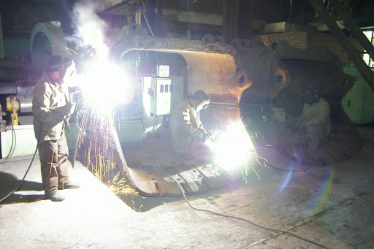
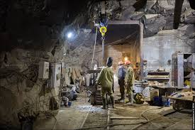
Ремонтные мастерские рудника

